Slide 1

تقرير أهداف التنمية للألفية 2014
التقدم بآتجاه إنجاز أهداف التنمية للألفية
كيكو أوساكي-تيموتا
رئيس قسم الديمغرافيا و اللإحصائيات الإجتماعية
إدارة التمية الإقتصاديةو الإجتماعية بالأمم المتحدة

Slide 2
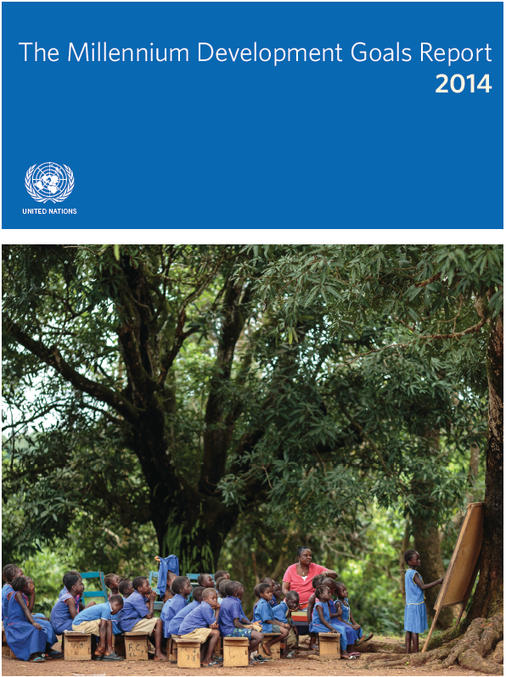
متابعة تقدم إنجاز أهداف التنمية للأفية
تولت إحصائيات الأمم منذ 2002 المتحدة تقييم إتجاهات أهداف التنمية للألفية على أساس المعطيات التي توفرها الوكالات الشريكة.
تقرير 2014 هو العاشر من نوعه لتقييم تقدم إنجاز أهداف التنمية للألفية بآستعمال أحدث المعطيات التي تعدها إحصائيات الأمم المتحدة.
أحدث إصدار لتقرير أهداف التنمية للألفية يطلقه الأمين العام للأمم المتحدة يوم 7 يوليو 2014 في نيو يورك.
Photo: UNICEF/Olivier Asselin

Slide 3
أهداف التنمية للألفية
هدف 1: القضاء على الفقر والجوع الشديدين
هدف 2: تحقيق التعليم الإبتدائي الشامل
هدف 3: تعزير المساواة بين الجنسين
هدف 4: خفض نسبة وفيات الأطفال
هدف 5: تحسين الصحة الإنجابية
هدف 6: مكافحة مرض نقص المناعة المكتسبة و الملاريا و غيرها من الأمراض
هدف 7: ضمان الإستدامة البيئية
هدف 8: تطوير شراكة عالمية من أجل التنمية
Notes:
NOTE:
- MDGs consist of 8 goals. Xx targets. Some 60 indicators.
- Goal 8 is analyzed more intensively by DPAD (Development Policy and Analysis Division) in “Global Partnership for Development” report.

Slide 4
تقرير 2014: النجاحات و الإخفاقات
العديد من الغايات تم إنجازها قبل الموعد أو هي قابلة للإنجاز بحلول 2015
لكن المزيد من الجهد لا يزال مطلوبا لبلوغ الغايات المرسومة
آن الأوان للقيام بدفعة أخيرة من أجل النجاح بحلول 2015
التقدم المتواصل نحو أهداف التنمية للألفية يصلح كأساس لخطة التنمية مابعد 2015

Slide 5

إنجاز أهداف التنمية للألفية إنقاذ للأرواح
17 ألف طفل يتم إنقاذه كل يوم
خفض الوفيات النفاسية ب 45%
إنقاذ 6.6 مليون شخص بفضل حصولهم على العلاج المضاد للفيروسات للمصابين بالإيدز
تجنب 3.3 مليون وفاة بسبب الملاريا
إنفاذ 22 مليون شخص من السل
Notes:
6.6 million lives saved by access and use of antiretroviral therapy for HIV-infected people

Slide 6
العديد من الأهداف الرئيسية أنجزت قبل الموعد أو هي قابلة للإنجاز بحلول 2015

Slide 7
هدف 1: القضاء على الفقر والجوع الشديدين
الغاية 1-أ: خفض نسبة السكان الذين يقل دخلهم اليومي عن دولار في الفترة 1990 و 2015‏
أشخاص يعيشون على أقل من 1.25 دولار في اليوم
سنة 2010 بلغت نسبة من يعيشون على أقل من 1.25 في اليوم- في المناطق النامية 22% من السكان بعد أن كانت في حدود 50% سنة 1990.
إنخفض عدد أولئك الذين يعيشون في فقر شديد ب 700 مليون سنة 2010 مقارنة بسنة 19.90
أنجز

Slide 8
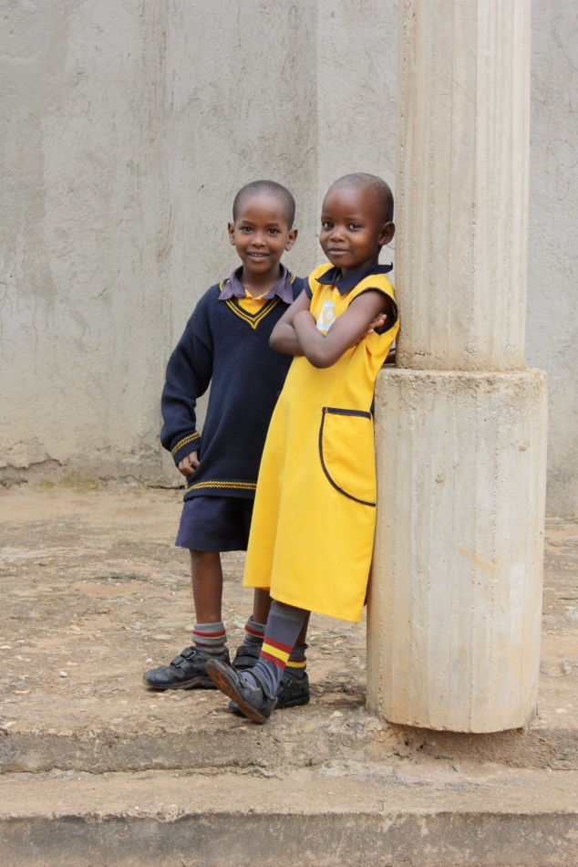
هدف 3: تعزير المساواة بين الجنسين و تمكين المرأة
الغاية: إزالة زالة التفاوت بين الجنسين في التعليم الابتدائي والثانوي ويفضل ‏أن يكون ذلك بحلول 2005، وبالنسبة لجميع مراحل ‏التعليم في موعد لا يتجاوز 2015‏
بحلول 2012 : أنجزت كل المناطق –أو كانت قريبة جدا من إنجاز- غاية المساواة بين الجنسين في التعليم الإبتدائي.
مكاسب مهمة بآتجاه بلوغ المساواة بين الجنسين في كل مراحل التعليم
أنجز
Photo: Virgina Hooper

Slide 9
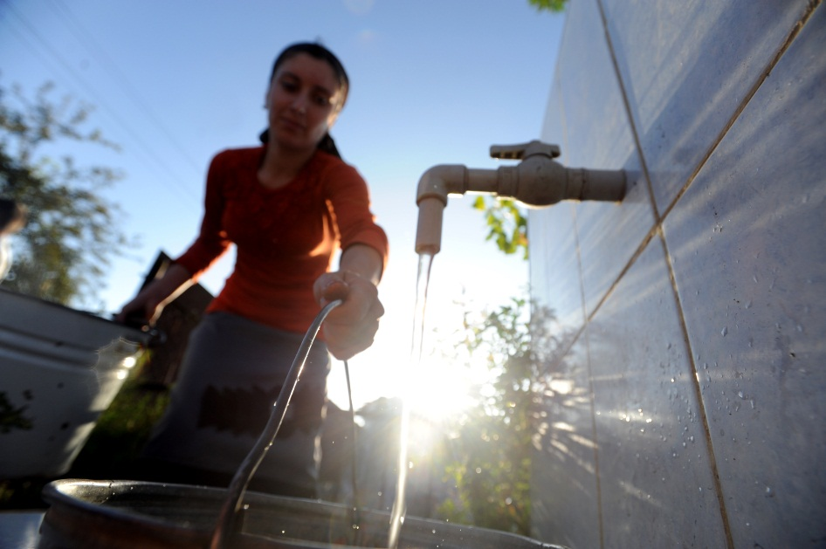
هدف 7: ضمان الإستدامة البيئية
الغاية 7 - ج:‏ خفض نسبة الأشخاص الذين لا يمكنهم الحصول بآستمرار على ‏مياه الشرب المأمونة وخدمات الصرف الصحي الأساسية إلى ‏النصف بحلول عام 2015‏
في 2010 بلغت نسبة سكان العالم الذين يحصلون على مصادر مياه مأمونة 89% بعد أن كانت 76% سنة 1990.
أكثر من 2.3 مليار شخص إكتسبوا النفاذ لمصادر مياه شرب مأمونة بين 1990 و 2012.
أنجز في
2010
Photo: World Bank/Allison Kwesell
Notes:
The target of halving the proportion of people without access to an improved drinking water source was achieved in 2010, five years ahead of schedule.
الغاية 7 - جيم:‏ تخفيض نسبة الأشخاص الذين لا يمكنهم الحصول باستمرار على ‏مياه الشرب المأمونة وخدمات الصرف الصحي الأساسية إلى ‏النصف بحلول عام 2015‏

Slide 10
قابل للإنجاز إذا إستمر نفس الإتجاه

Slide 11
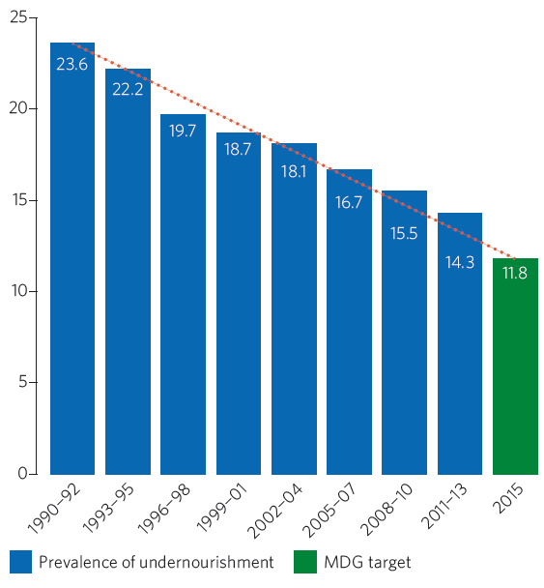
هدف 1: القضاء على الفقر والجوع الشديدين
نسبة السكان الذين يعانون من سوء التغذية في المناطق النامية، 1990-2013 (نسبة مئوية)
الغاية 1.ج.
خفض نسبة السكان الذين يعانون من الجوع إلى النصف في ‏الفترة ما بين 1990 و 2015‏
نسبة السكان الذين يعانون سوء الغذاء إنخفضت من 24% سنة 1990-1992 إلى 14% بين 2011-2013.
غاية خفض الجوع قابلة للإنجاز لكنها تتطلب جهودا إضافية.
Notes:
لغاية 1 - جيم: تخفيض

Slide 12
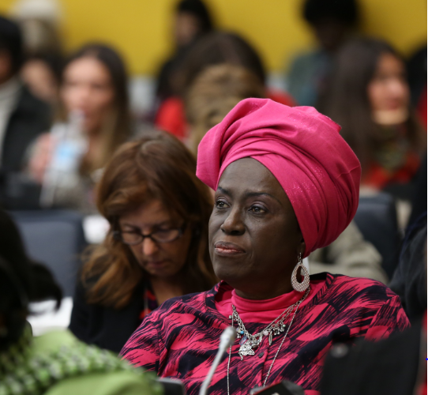
هدف 3: تعزير المساواة بين الجنسين و تمكين المرأة
تواصل إزدياد المشاركة السياسية للمرأة
46 بلدا فاقت فيه نسبة مشاركة المرأة في البرلمان 30%
(يناير 2014)
أكثر فأكثر نساء في مناصب وزارية ”صعبة“
المرأة في البرلمانات الوطنية
Photo: UN Women/Ryan Brown

Slide 13
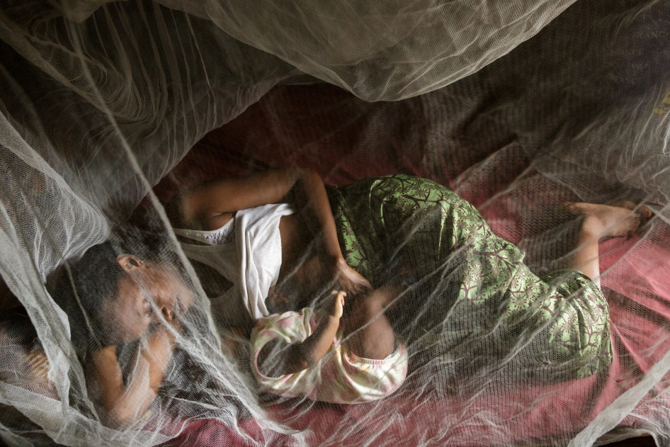
هدف 6: مكافحة مرض نقص المناعة المكتسبة و الملاريا و غيرها من الأمراض
غاية 6-ج: وقف انتشار الملاريا بحلول عام ‏‏2015 وبدء انحسارها وغيرها من الأمراض الرئيسية اعتبارا من ذلك التاريخ
بين 2000 و 2012 تم تجنب 3.3 مليون وفاة بسبب الملاريا بفضل إنتشار التدخلات لمكافحة الملاريا.
90% من هاته الوفيات التي أمكن تجنبها – أي 3 مليون- هي لأطفال تحت سن الخامسة يعيشون في افريقيا جنوب الصحراء
Photo: UNICEF/Olivier Asselin

Slide 14
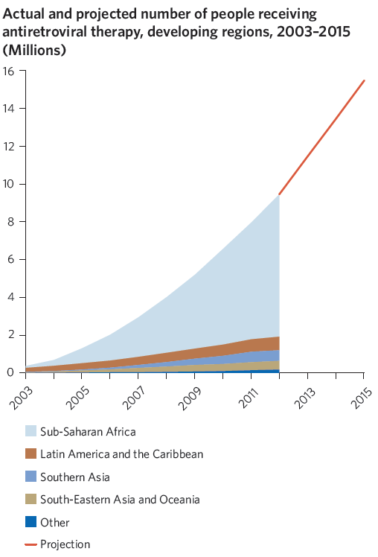
هدف 6: مكافحة مرض نقص المناعة المكتسبة و الملاريا و غيرها من الأمراض
الغاية: تحقيق حصول الجميع على العلاج من فيروس نقص المناعة البشرية / الإيدز لجميع أولئك الذين هم بحاجة بحلول عام 2010
إزداد نفاذ الأشخاص المصابين بالإيدز للعلاج المضاد للفيروسات بشكل كبير ليبلغ العدد 9.5 مليون بالمناطق النامية سنة 2012.
العلاج المضاد للفيروسات مكن من إنقاذ 6.6 مليون شخص منذ 1995.
توسيع التغطية العلاج المكافح للفيروسات يمكن أن ينقذ المزيد من الأرواح
Notes:
Assuming the current momentum can be maintained, the world would be on track to reaching its objective of
having 15 million people on ART by the end of 2015, as agreed at the United Nations General Assembly Special
Session on HIV and AIDS in June 2011. Not only must there continue to be the political commitment and the
mobilization of communities, but also the domestic and international funding needed in order to heighten the
delivery of antiretroviral therapy around the globe.

Slide 15
لا زلنا بحاجة لمزيد من الجهود لبلوغ الغايات المرسومة

Slide 16
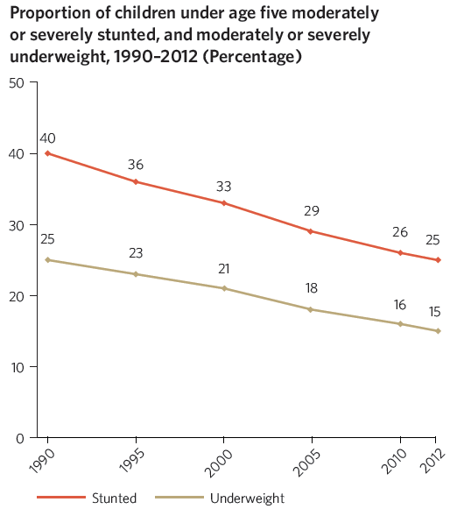
هدف 1: القضاء على الفقر والجوع الشديدين
غاية1-ج:
خفض نسبة الشخاص الذين يعانون من الجوع بين 1990 و 2015
إنخفض نقص التغذية المزمن لدى الأطفال الصغار لكن 1 من كل 4 أطفال لا يزال يعاني من نقص التغذية المزمن.
سنة 2012 قدر ربع جميع الأطفال تحت سن الخامسة بأنهم يعانون من التقزم بعجما كانت النسبة تقدر ب 40% سنة 1990.
رغم ذلك ليس مقبولا أن تتواصل معاناة 162 مليون طفل من نقص التغذية.

Slide 17
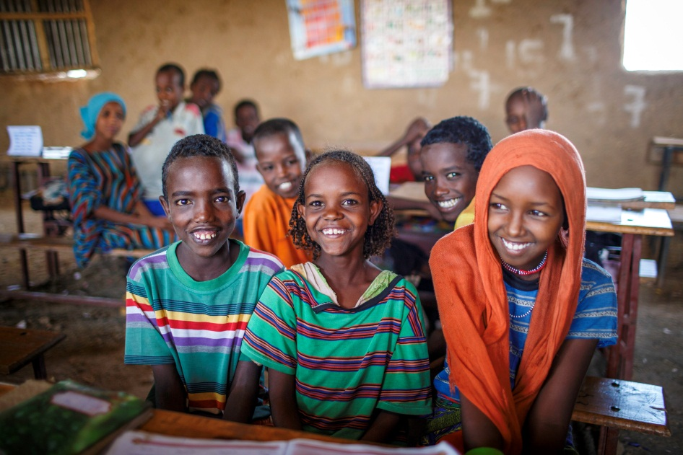
هدف 2: تحقيق التعليم الإبتدائي الشامل
غاية2.أ:
كفالة تمكن الأطفال في كل مكان، سواء الذكور أو الإناث، من ‏إتمام مرحلة التعليم الابتدائي، بحلول عام 2015‏
90% من الأطفال في المناطق النلامية يرتادون المدارس الإنتدائية.
لا تزال نسب التسرب العالية عائقا كبيرا أمام بلوغ هدف التعليم الإبتدائي للجميع
Photo; UNICEF/Ose

Slide 18
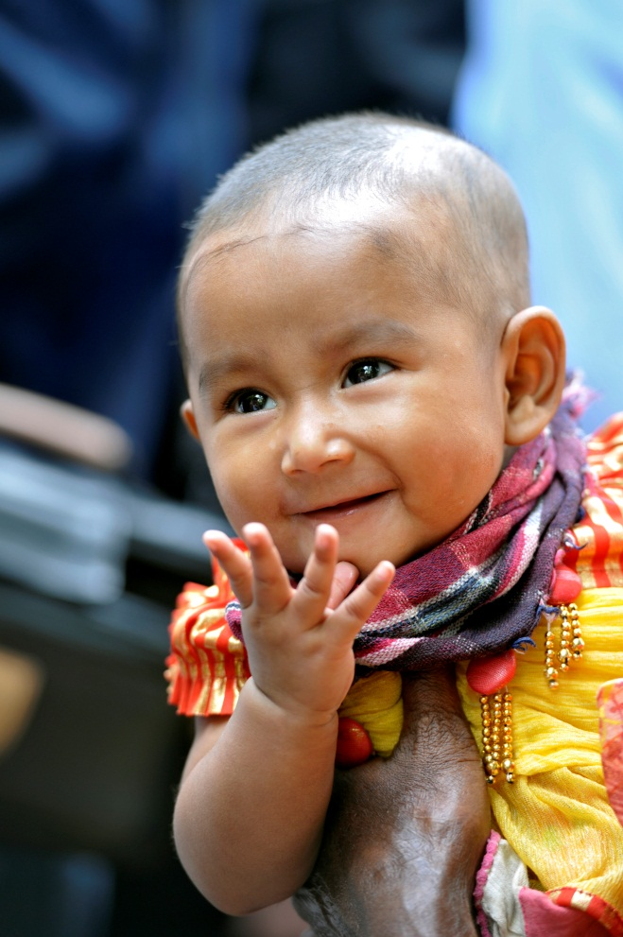
هدف 4: خفض نسبة وفيات الأطفال
غاية 4.أ:
خفض نسبة وفيات الأطفال دون سن الخامسة بمقدار الثلثين بين 1990-2015
إنخفضت وفيات الأطفال بنسبة 50% من 90 وفاة لكل 1000 ولادة حية سنة 1990 إلى 48 في 2012.
لا تزال الأمراض التي يمكن الوقاية منها أهم أسباب وفيات الأطفال دون سن الخامسة .
و من الضروري القيام بالأعمال اللازمة لمواجهتها.
Photo; UN Photo/Mark Garten

Slide 19
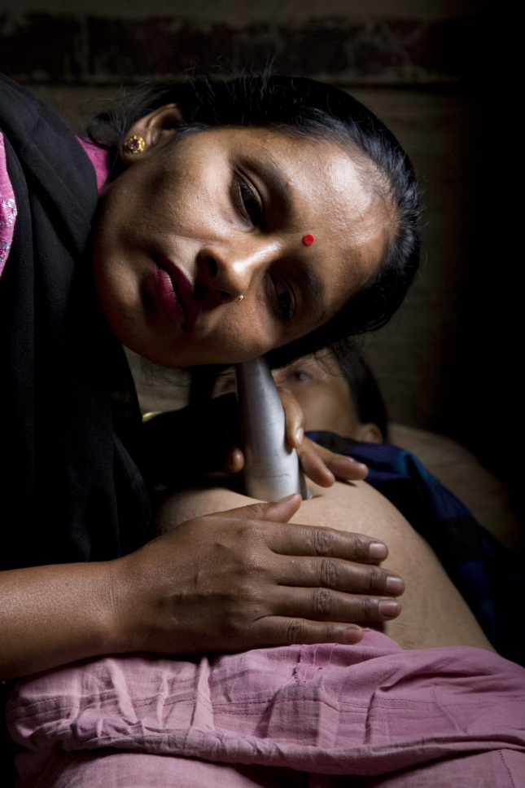
هدف 5: تحسين الصحة الإنجابية
غاية 5.أ: خفض معدل الوفيات النفاسية بمقدار ثلاثة أرباع في الفترة ما ‏بين 1990 و 2015
نسبة الوفيات النفاسية إنخفضت ب 45% منذ 1990 لكن بعض البلدان لا تزال بعيدة عن بلوغ الغايات.
الوقاية من الوفيات النفاسية ممكنة في الغالب. و لا يزال هناك المزيد مما يجب القيام به لتوفير الرعاية للنساء الحوامل.
في 2012 كان هناك 40 مليون ولادة في المناطق النامية دون رعاية مختصين في الصحة
Photo; UNICEF/Khemka

Slide 20
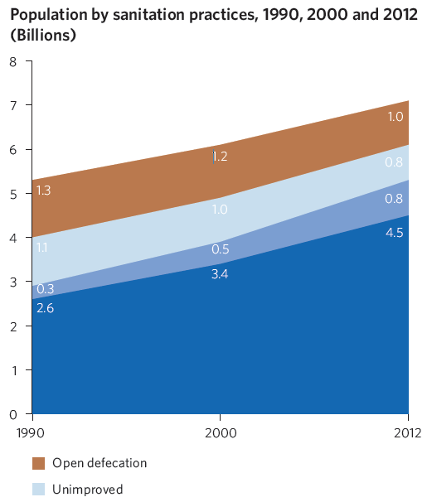

هدف 7: ضمان الإستدامة البيئية
غاية 7-ج:
خفض نسبة نسبة الأشخاص الذين لا يمكنهم الحصول باستمرار على ‏مياه الشرب المأمونة وخدمات الصرف الصحي الأساسية إلى ‏النصف بحلول عام 2015‏
أكثر من ¼ سكان العالم إكتسب النفاذ لخدمات الصرف الصحي المحسنة منذ 1990.
مليار شخص لا يزالون يقضون حاجتهم في الهواء الطلق

Slide 21
شكرا
www.un.org/ar/millenniumgoals/زوروا موقعنا:

